Slide 1
What I did last week.
・論文の調査
・院試

Slide 2
論文調査
What I did last week.
・House price estimation from visual and textual features(2016）
ー家の写真から視覚的特徴を抽出し、家のテキスト情報と組み合わせ価格推定
ーSVM、畳み込みNN
・Vision-based real estate price estimation(2018）
ー不動産価格の見積もりでインテリアとエクステリアデザイン（内装）の影響を組み込んだ価格提供
ーSVM、畳み込みニューラルネットワーク
・Visual Estimation of Building Condition with Patch-level ConvNets（2018）
ー外観から住宅の値引率を評価
ーConvNets

Slide 3
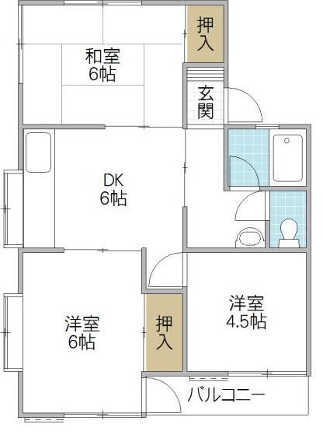
・部屋、設備のレイアウト どの部屋どうしがつながっているか？ 玄関とリビングの位置関係は？（来訪者から部屋の中が丸見えになってしまうかどうか？） ・収納スペースの位置、広さ
What I did last week.

Slide 4
タスク
似たような条件の物件から家賃、管理費を提案

Slide 5
What I should do this week
調査
院試
強化学習についての勉強

